Slide 1
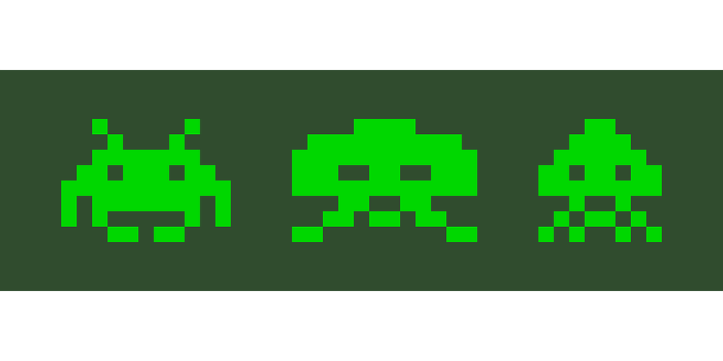

Programación de juegos retro con herramientas libres
@pepdiz Andrés Diz kuma_ym@hotmail.com
https://creativecommons.org/licenses/by-sa/4.0/deed.es_ES

Slide 2

Disclaimer
Uso laxo del término libre, no me referiré estrictamente a Software Libre, sino a herramientas liberadas o de uso libre.
Hablaré de herramientas libres para desarrollo de juegos retro (software, no sistemas operativos).
Neutralidad sobre sistemas operativos pero recomendación clara de usar sistemas operativos libres así como Software Libre en la medida de lo posible.
Las herramientas que comentaremos están liberadas como DP, freeware, Software Libre y Open Source y por tanto no son todas libres
Esta presentación es Libre bajo licencia CC-BY-SA
Puedes encontrarla en https://github.com/pepdiz/retro/

Slide 3
La charla
¿Por qué programar un juego retro?
¿Qué es el retro? Breve historia del videojuego
Tipos de juegos retro
Máquinas retro
Lenguajes de programación
Editores e IDEs
Librerías, frameworks y engines
Tiles, sprites y mapas
Música
Utilidades, organización y gestión
Toolchain

Slide 4
¿Por qué programar un juego retro?
¡Es divertido!
Es un desafío lleno de limitaciones y retos
Es educativo, se aprende mucho al trabajar a bajo nivel (baremetal)
Se tiene el control completo de la máquina
Se puede comprender cómo funciona la máquina
Se aprenden técnicas de programación aplicables al desarrollo actual
Se adquieren buenas costumbres y hábitos de programación
Programar a bajo nivel permite programar mejor a alto nivel
Se hacen amigos (y alguna amiga)

Slide 5
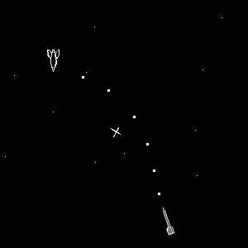
Breve historia del videojuego
En 1962, unos estudiantes del MIT crean Spacewar! en un PDP-1.
Es Considerado el primer juego interactivo de ordenador (título disputado con el juego Tennis for Two)

Slide 6
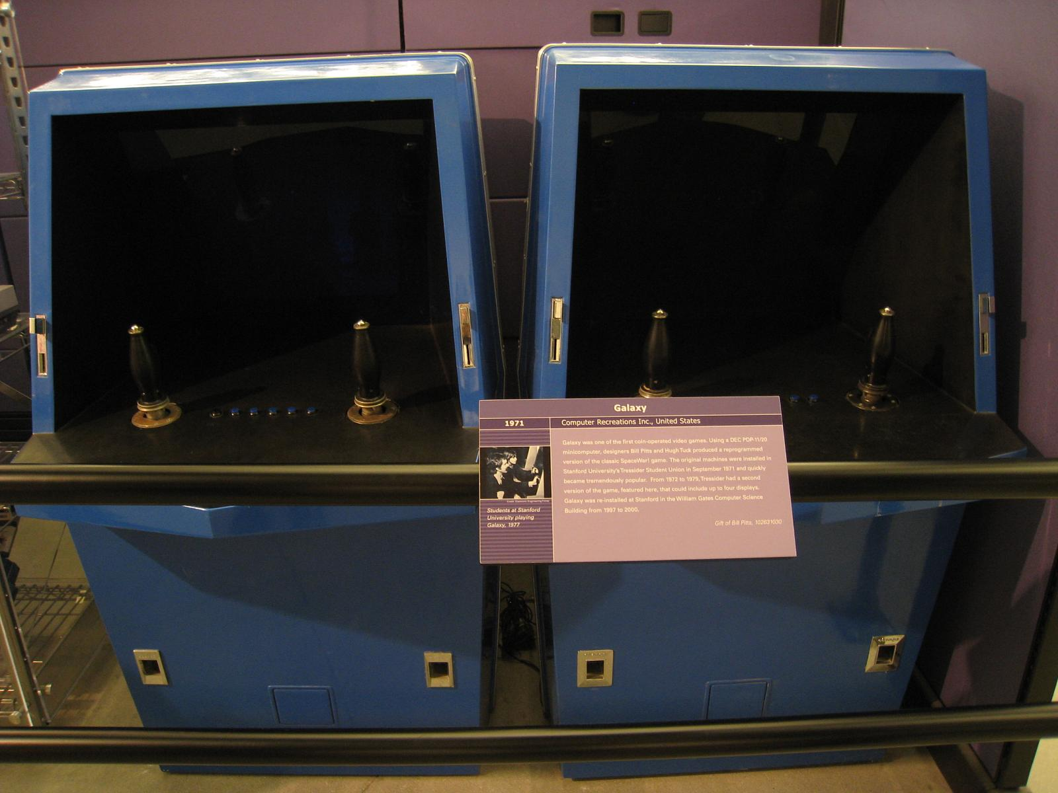
Breve historia del videojuego
En 1971 se crea la primera máquina arcade de la historia, la Galaxy Game
Era una versión del Spacewar! para PDP-11 (en el interior de la máquina)

Slide 7
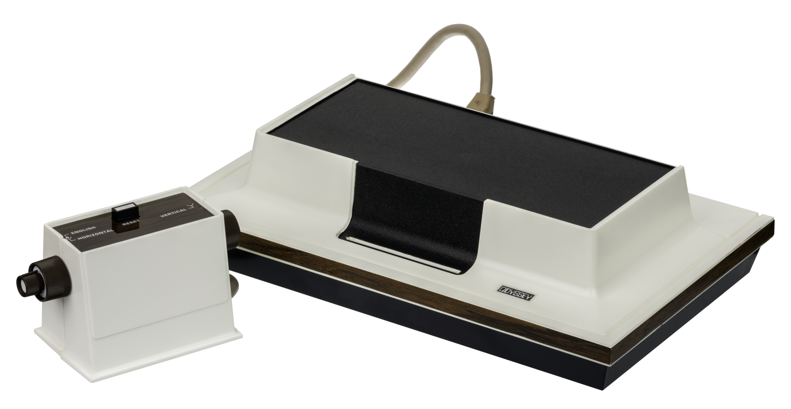
Breve historia del videojuego
Ralph Baer, el papá de los videojuegos
Crea la primera consola de videojuegos, la magnavox odissey, comercializada en 1972
Ya disponía de pistola de luz

Slide 8

Breve historia del videojuego
Nace ATARI, fundada en 1972 por Nolan Bushnell y Ted Dabney
Desempeñará un papel fundamental en la historia de los videojuegos
Considerada la creadora de la industria del videojuego
La empresa lideraba el mercado de los videojuegos
Con cada juego que lanzaba redefinía el mercado

Slide 9
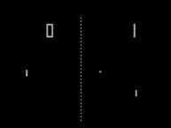
Breve historia del videojuego
Su primer juego y éxito más famoso es el Pong que crea todo un género
Es el primer juego comercializado masivamente
Se ejecutaba en máquinas arcade y en la famosa consola Atari 2600
Uno de los juegos más copiados de la historia
Con él nace la industria de los videojuegos

Slide 10
Breve historia del videojuego
En 1975 sale al mercado el Telegames Pong la primera consola doméstica
Distribuida por Sears vende 150000 copias en su lanzamiento
En la navidad de 1977 vendía 13 millones de copias solo en EEUU y tenía más de 60 clones en el mercado
Efectivamente, permitía jugar al Pong

Slide 11
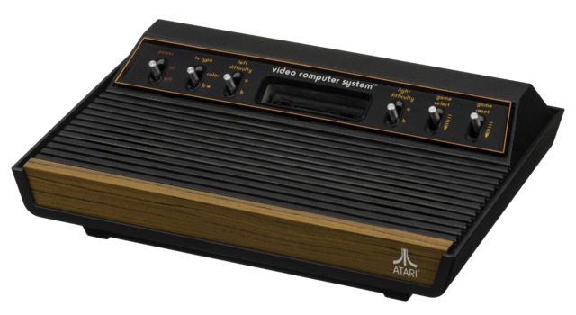
Breve historia del videojuego
En 1976 sale al mercado la Atari 2600 una de las consolas más famosas
La Atari 2600 es uno de los mayores éxitos de la industria del videojuego al venderse durante más de 14 años generando espectaculares ingresos
En 1976, Fairchild Semiconductor lanza la Channel F, la primera consola con cartuchos de juegos

Slide 12

Breve historia del videojuego
En 1977, Taito Corporation lanza Space Invaders, superventas con ganancias de más de 500 millones de dólares
Space Invaders fue un éxito abrumador con muchísimos clones
Crea un nuevo género fundamental en los videojuegos, el del shoot’em up o matamarcianos
Impulsa la industria japonesa del videojuego y crea un mercado mundial
Inicia la Edad dorada de los videojuegos

Slide 13
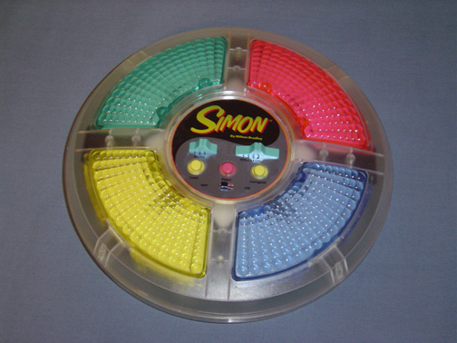
Breve historia del videojuego
La edad de oro de los videojuegos (1978-1983), multitud de compañías, máquinas recreativas en bares, salones recreativos, las grandes compañías de entretenimiento crean divisiones de videojuegos y nuevas compañias aparecen (Lucasfilm, Activision, Sierra Online…)
En 1978 Ralph Baer lanza el Simon
En 1979, Namco lanza el Galaxian, el primer videojuego a color

Slide 14

Breve historia del videojuego
En 1980, Namco lanza Pac-Man, un éxito sin precedente convirtiéndose en un fenómeno mundial
Alcanzó el record Guinness del videojuego arcade más exitoso de todos los tiempos con un total de 293822 máquinas recreativas vendidas desde 1981 hasta 1987
Acabó con el dominio del Space Invaders con una mecánica de juego no violenta
Multitud de versiones, peliculas, dibujos, crossovers…
Entra en la cultura popular
La crisis del videojuego de 1983.
Atari enterró 14 camiones de cartuchos en el desierto.
Notes:
Atari: Game Over https://www.youtube.com/watch?v=Ew8j62WaZ7Q

Slide 15

Breve historia del videojuego
La era de los 8 bits (1980-1990). Los ordenadores bajan de precio y entran en el mercado doméstico, compitiendo con las consolas.
Gran desarrollo en todos los mercados: EEUU, Japón, Europa
Comienza la informática doméstica
En 1977 Apple lanza el apple II y Commodore el PET
Sinclair lanza en 1980 el zx80, en 1981 el zx81 y en 1982 el ZX Spectrum
El ZX Spectrum se convierte en un éxito de ventas siendo el ordenador más vendido en Europa

Slide 16
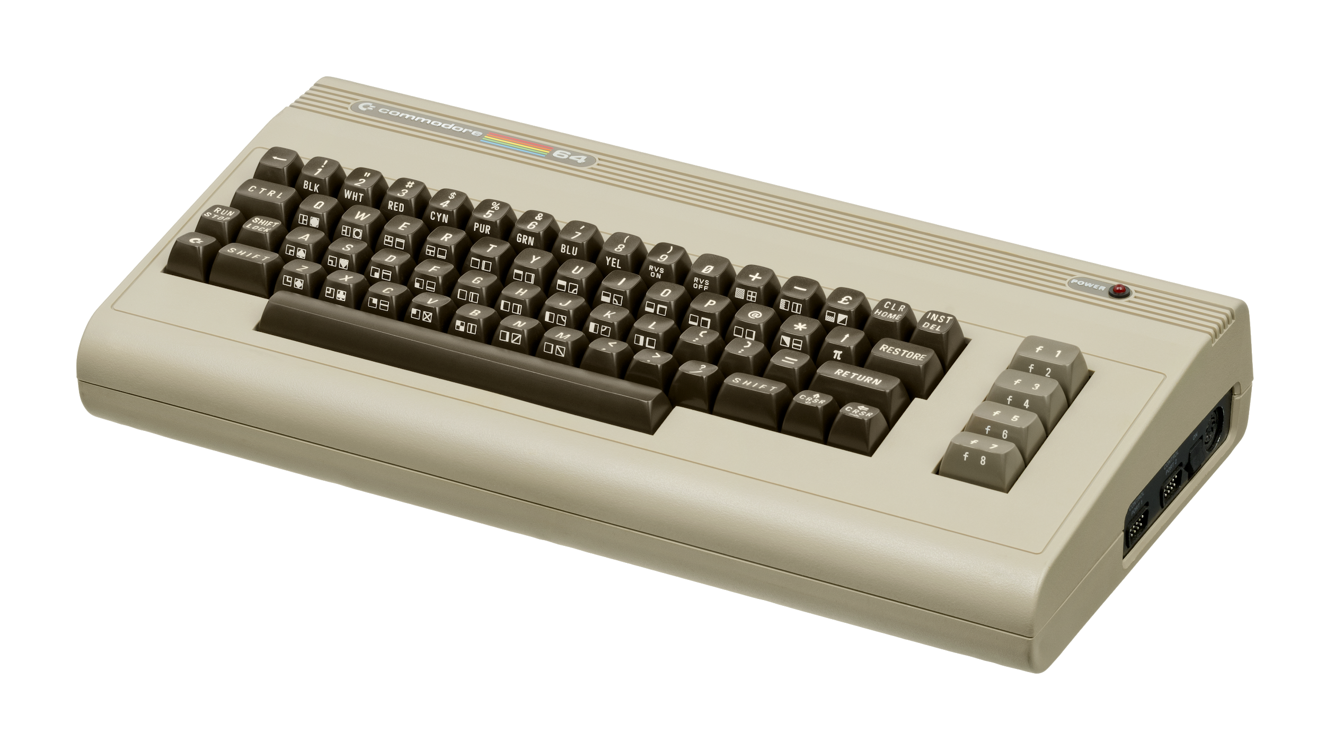
Breve historia del videojuego
Commodore lanza el Vic-20 en 1980 y en 1982 su sucesor el Commodore 64
El commodore 64 continúa siendo el ordenador doméstico más vendido del mundo
Commodore 64 y ZX Spectrum son los ordenadores de culto más importantes de la era de 8 bits

Slide 17
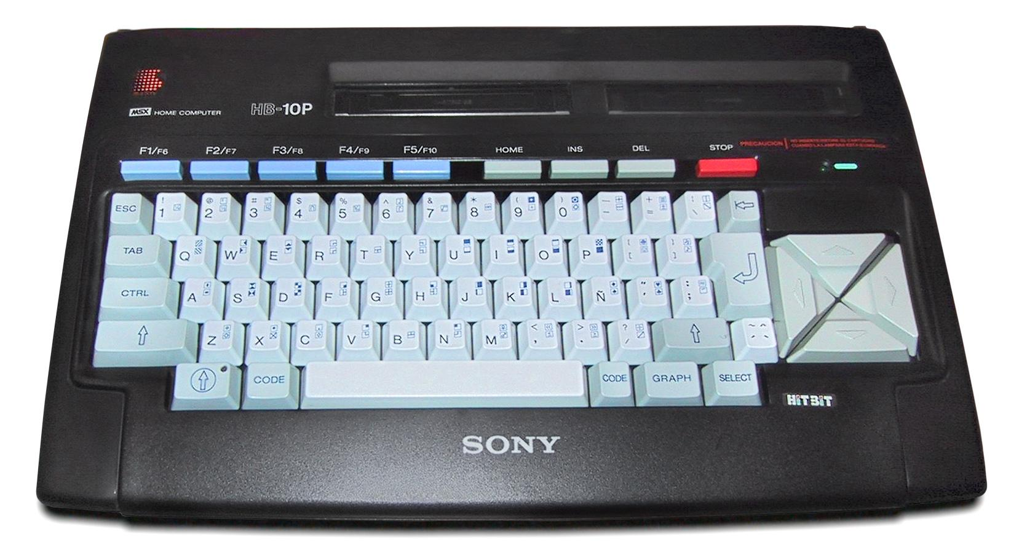
Breve historia del videojuego
En 1983, Kazuhiko Nishi crea el estándar MSX uno de los primeros estándares de ordenadores compatibles con multitud de empresas fabricantes de ordenadores cumpliendo la norma.
Los MSX son unos de los ordenadores más avanzados y que más evolucionaron durante la era de los 8 bits, desde la norma MSX1 hasta el MSX Turbo R

Slide 18
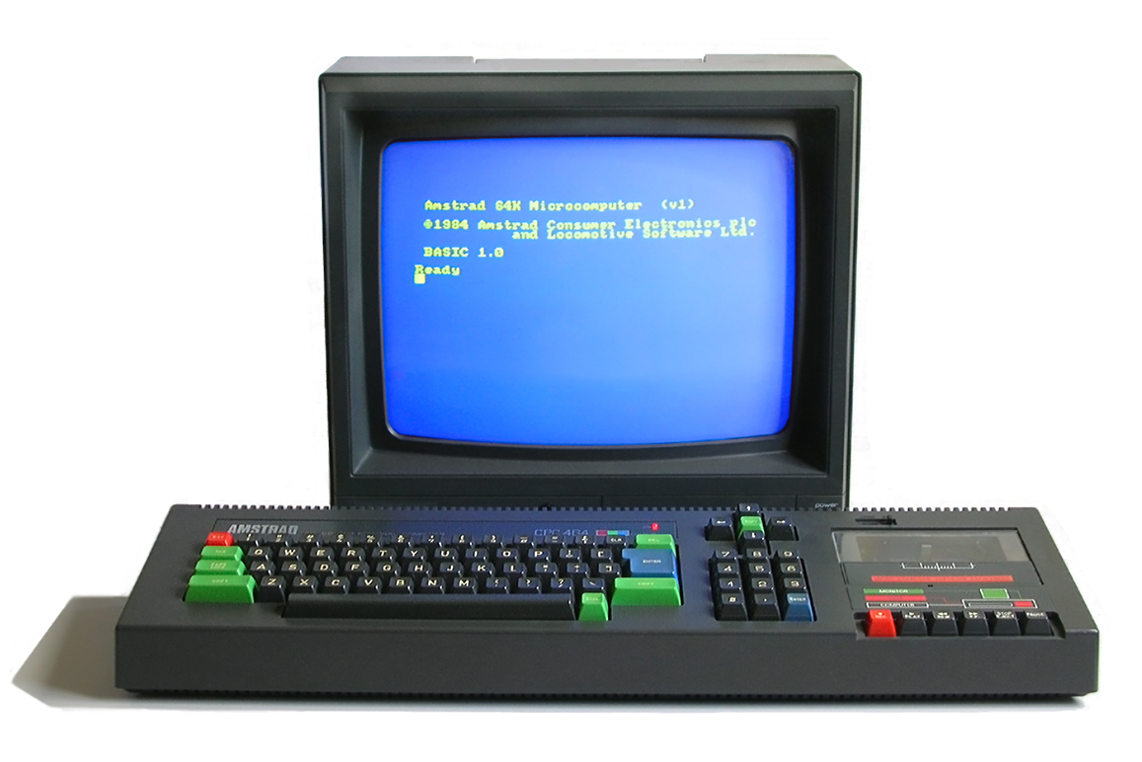
Breve historia del videojuego
En 1984, AMSTRAD lanza el Amstrad CPC 464, uno de los ordenadores más potentes que se comercializaba con todo incluído.
Fue un gran éxito especialmente en España y Francia, superando en ventas al ZX Spectrum de Sinclair, compañía finalmente comprada por AMSTRAD

Slide 19
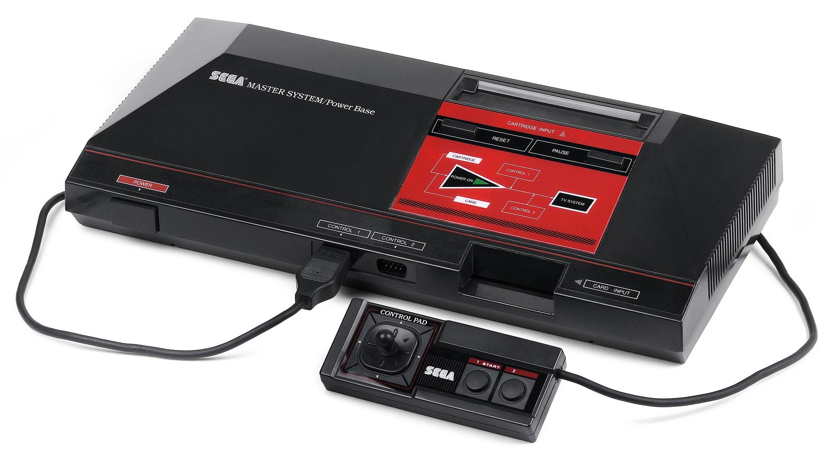
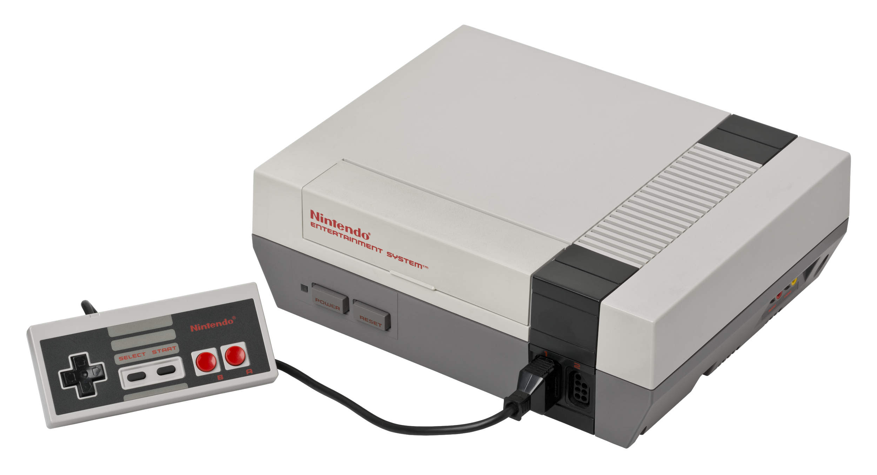
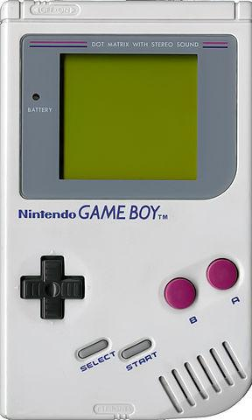
Breve historia del videojuego
El mercado de las consolas hundido tras la crisis del software se relanza por las compañías japonesas (Nintendo, SEGA)
Entre 1980 (Japón) y 1983 (EU-EEUU) Nintendo lanza las Game & Watch
En 1983, se lanza la NES (Nintendo Enterteinment System) en japón, donde se conoce como Famicom (Family Computer). En 1985 EEUU y 1986 Europa
En 1985, SEGA lanza en japón la Master System. EEUU 1986 y 1987 Europa
En 1989 aparece la GameBoy de Nintendo definiendo el mercado portátil

Slide 20
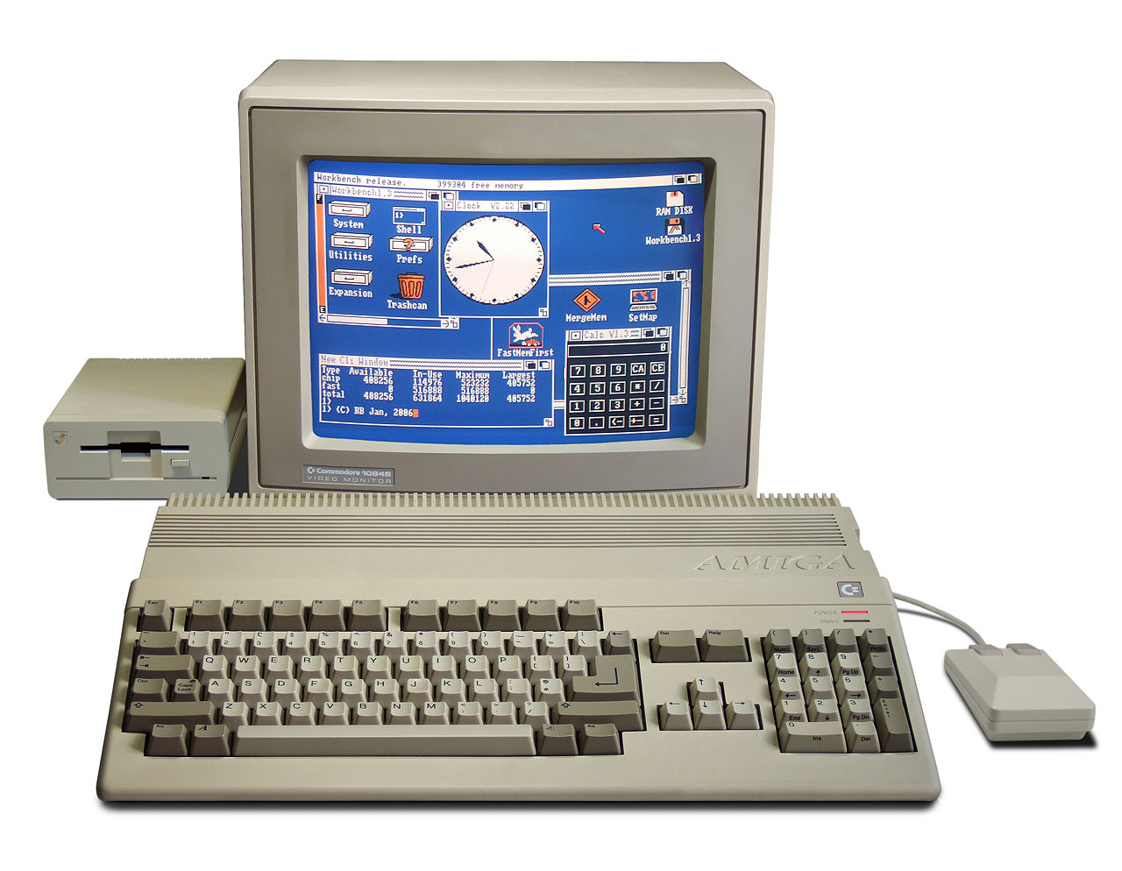
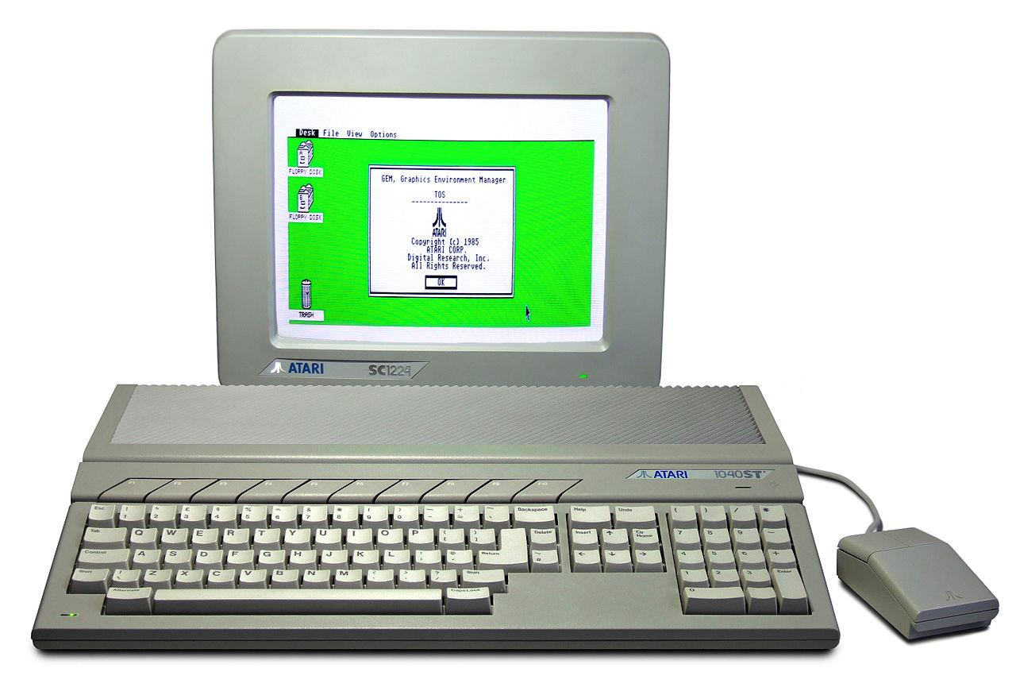
Breve historia del videojuego
En 1985 Commodore lanza el Amiga 500 un ordenador tecnológicamente avanzado a su tiempo y que fue un éxito de ventas en Europa y EEUU
El Amiga 500 definió el concepto de demoescena e impulsó la party
En 1985 Atari presenta el Atari ST muy popular en Europa y EEUU por sus capacidades midi

Slide 21
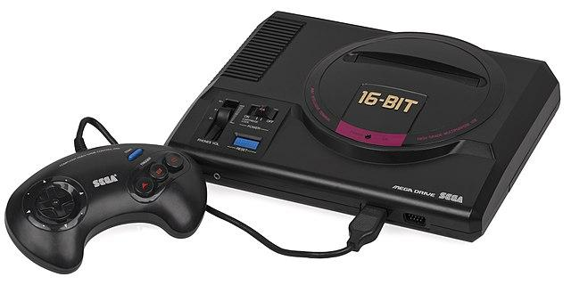
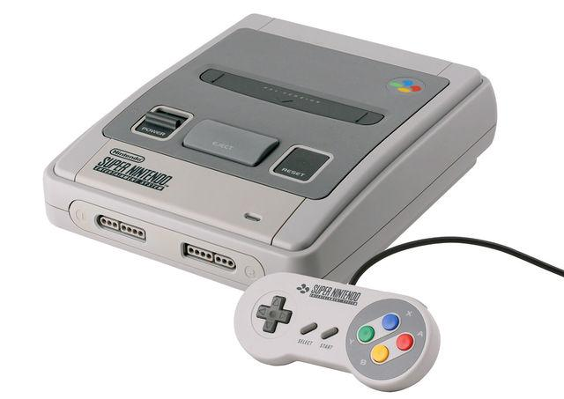
Breve historia del videojuego
En 1988 SEGA lanza la Mega Drive liderando completamente el mercado de consolas de 16 bits
En 1990 se lanza la Super Nintendo (Super NES en japón) en respuesta a la Mega Drive convirtiéndose en la consola más vendida de la época

Slide 22
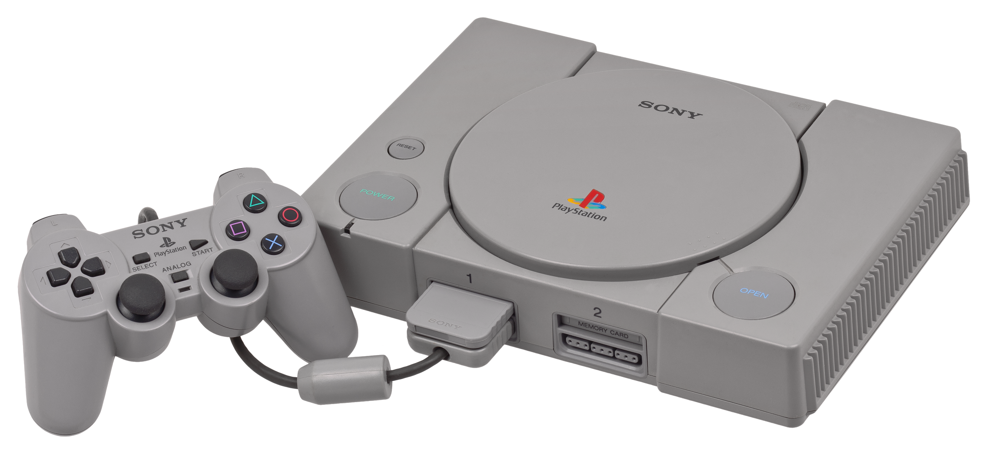
Breve historia del videojuego
Console Wars
En 1994 Sony lanza la Playstation, líder de ventas y dominadora absoluta del mercado mundial marcando el camino a seguir por la industria
En 1995 SEGA lanza la Sega Saturn
En 1996 Nintendo lanza la Nintendo 64
En 1998 SEGA lanza la Sega Dreamcast

Slide 23
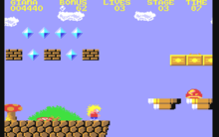
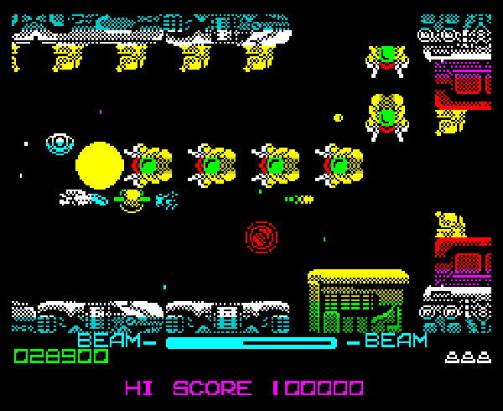
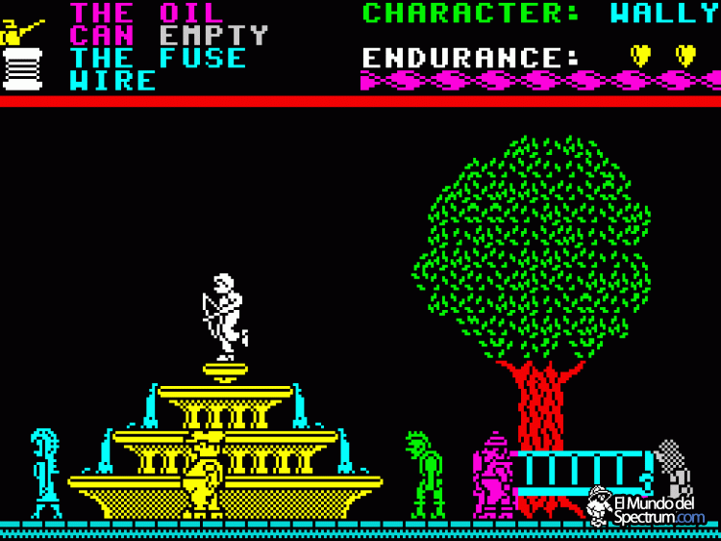
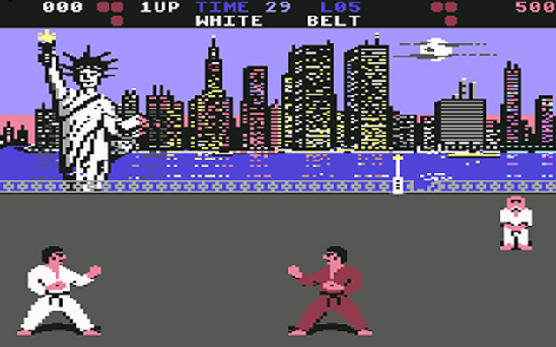
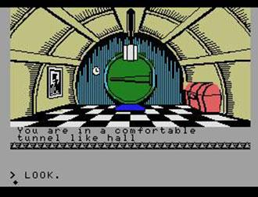
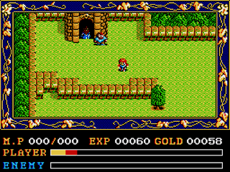
Tipos de juegos retro
Arcade Plataformas (mario world, sonic, rastan saga)
Shoot’em up (matamarcianos) (r-type, moon cresta…)
Aventura (Everyones’s a Wally)
RPG (Zelda, Heroes of the Lance)
Aventura conversacional
Lucha (exploding fist, international karate)
Deportes (futbol, baloncesto, carreras…)
Simulador (aviación)
Tetris
Brick
Lógicos, Puzzles...

Slide 24
Tipos de juegos retro
Lo más importante para crear un juego no son los conocimientos técnicos sino el diseño del juego y la jugabilidad (historia, fluidez, retos, dificultad adecuada y progresiva)

Slide 25
Máquinas retro
Tanto ordenadores como consolas e incluso recreativas
Desde 8bits a 16bits e incluso 32bits
Nos referiremos a ordenadores de 8 bits (MSX, Spectrum, Amstrad, C64)
Equipos con hardware específico y limitado
Fundamental conocer la máquina para la que se desarrolla
Esencial optimizar. Velocidad vs Tamaño
Muy importante probar los desarrollos en cuantas más máquinas mejor
Desarrollo cruzado en PC
Uso de emuladores en lugar de máquina física para desarrollar
Uso de máquina física para testear y para disfrutar
REGLA DE ORO: optimizar siempre!

Slide 26
Máquinas retro
Emuladores
MSX: BlueMSX y OpenMSX
Spectrum: ZesarUX, Fuse, RetroVM, zxspin
Amstrad: WinApe, RetroVM
Commodore64: VICE
Características importantes: debugger, ensamblador integrado, soporte de hardware, exactitud de emulación

Slide 27
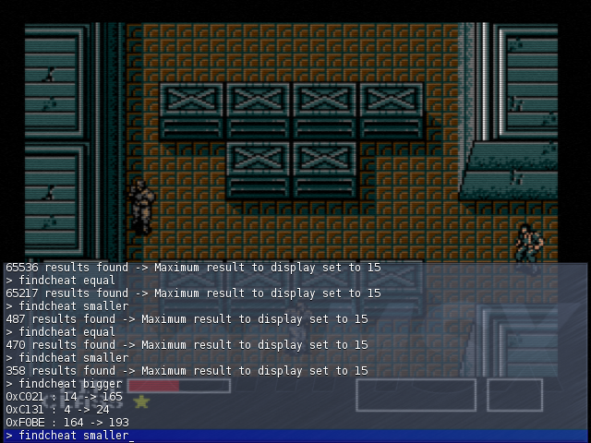

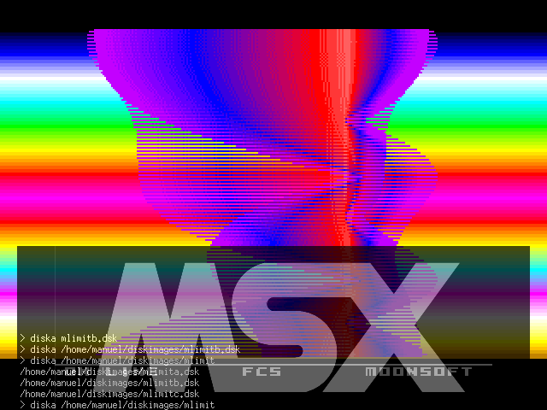
Máquinas retro
OpenMSX
Emulación casi perfecta
Interfaz unix pipes
Tcl scripting
Dir-as-disk
Todos los modelos de MSX
Hardware variado
debugger
Multi OS (win,mac,linux,android)
GPL

Slide 28
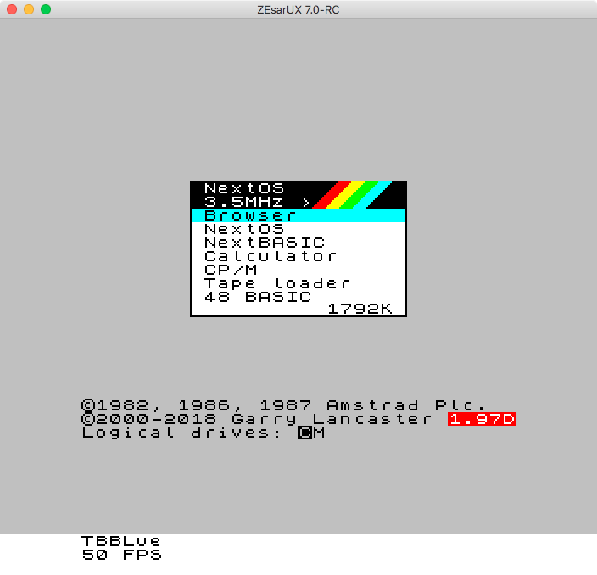
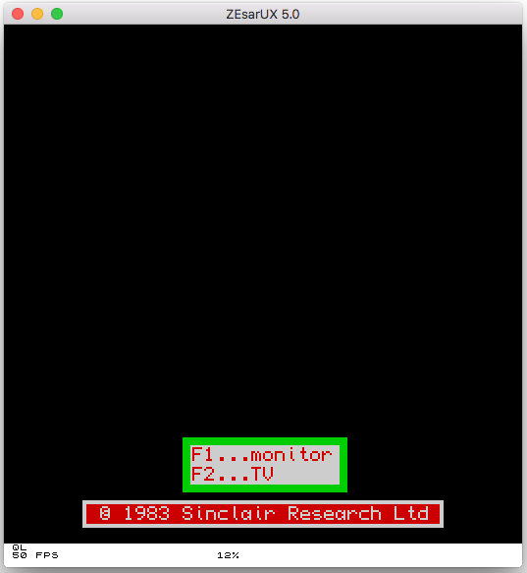
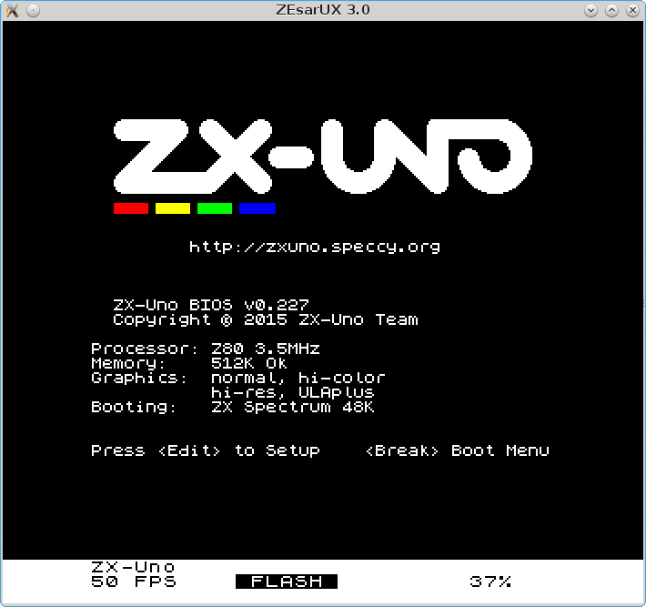
Máquinas retro
ZesarUX
Emulación casi perfecta
Múltiples máquinas (amstrad)
ULAplus
ZRC (zesarux remote command)
Emula mucho hardware
Soporte y conversor formatos
Debugger, Ensamblador / des
Multi OS (win, linux, mac)
GPL

Slide 29
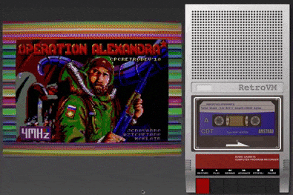
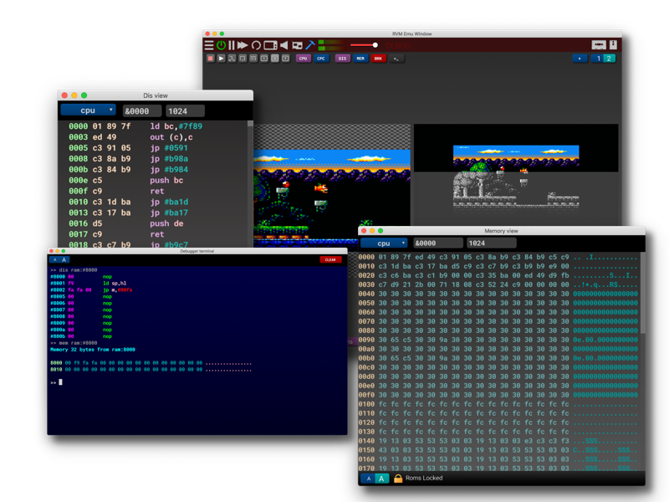
Máquinas retro
RetroVM
Emulación perfecta
Debugger, asm / des
Sinclair y amstrad
Multi OS (win, linux, mac)
Interfaz gráfico

Slide 30
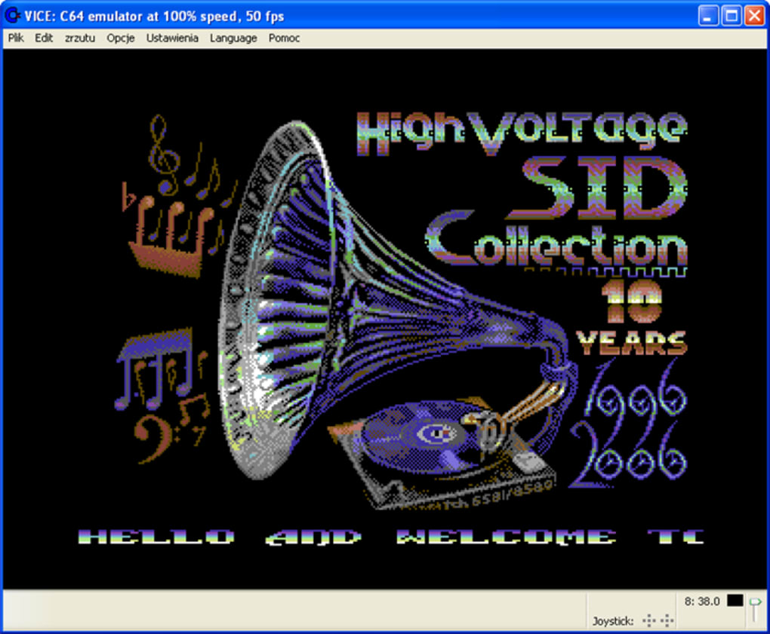
Máquinas retro
VICE
C64, C128, VIC20, PET, PLUS4…
Virtual FS
Soporte de red
Monitor remoto (TCP/IP)
Debugger, asm / des
Buena documentación
Utilidades
Multi OS (win, linux, mac…)
GPL

Slide 31
Lenguajes de programación
Lenguajes de alto nivel: lenguaje natural, sencillos (Basic, C++, Pascal)
Lenguajes de bajo nivel: lenguaje máquina, complicados (ensamblador)
Alto nivel Muchos, facilidad, abstracción
Bajo nivel Pocos, dificultad, control, velocidad
Pascal, C++, Java
C
ensamblador
código máquina

Slide 32
Lenguajes de programación
Código: texto escrito en un lenguaje de programación determinado
Código fuente vs código objeto (compilado, binario, ejecutable)
Compilación: traducción de un lenguaje a otro, generalmente código máquina
Lenguajes compilados: rápidos, no interactivos, facilidad reutilización, genéricos
Lenguajes interpretados: lentos, interactivos, facilidad depuración, específicos
Desarrollo cruzado: usualmente lenguajes compilados
Desarrollo directo: usualmente lenguajes interpretados
Reutilización: definir bloques de código que se pueden utilizar varias veces de forma sencilla y eficiente

Slide 33
Lenguajes de programación
Fundamentalmente 3 lenguajes: basic, C y ensamblador
Más sencillo de aprender y más amigable: BASIC
Más difícil y más potente: ensamblador
En algún lugar en el medio… C (flexible, potente, relativamente sencillo)
MSX .
Basic+NestorBasic
SDCC+Fusion-C
sjasm / pasmo
asMSX
Spectrum .
ZX Basic
Z88dk
pasmo
sjasmplus
Amstrad .
Basic+8BP
SDCC
pasmo
z80asm
C64 .
BasicV2
cc65
ACME
64tass
Basic: ZX Basic
C: Z88dk, SDCC
Ensamblador: pasmo, sjasm

Slide 34
Editores e IDEs
Editores de texto para escribir código: a gusto del consumidor
Interesante: definir compilador, sintaxis y comandos, búsqueda avanzada
Recomendaciones: Atom, Emacs, Vim, Geany
IDE: Es un entorno integrado para el desarrollo (usualmente con soporte para varios lenguajes)
Interesante: herramientas integradas, depuración
Recomendaciones: Visual Studio Code, CBM prg Studio (c64), C64 Studio, Tommygun, BASin (Spectrum)

Slide 35
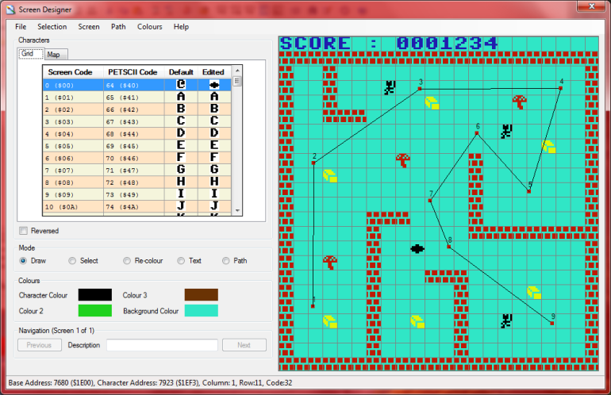
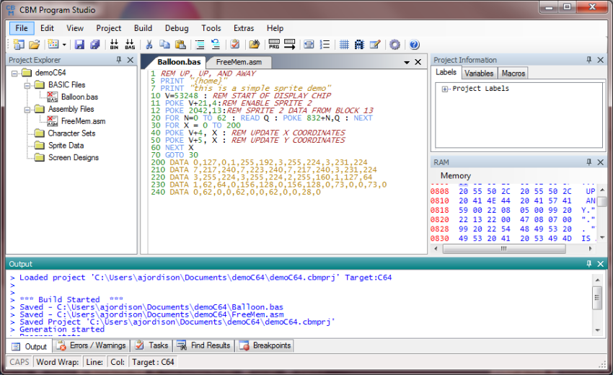
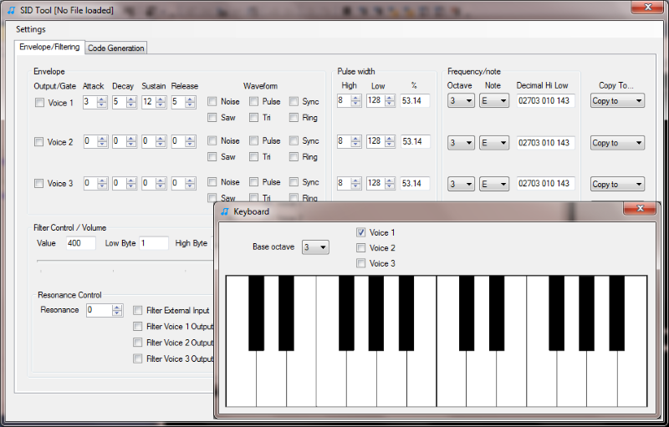
Editores e IDEs
CBM prg Studio

Slide 36
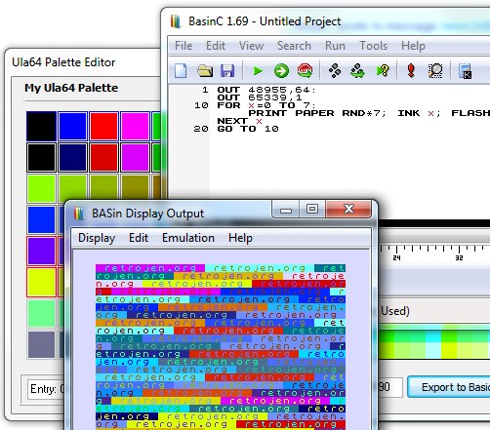
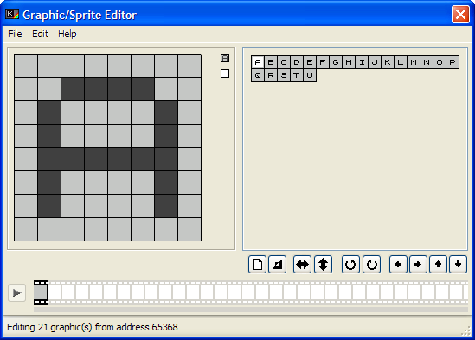
Editores e IDEs
BASin

Slide 37
Librerías, frameworks y engines
Términos confusos e incluso sinónimos, especialmente framework y engine
Librería: un conjunto de rutinas, funciones o procedimientos para realizar una función específica, ej. pintar en la pantalla, generar sonido, etc -> Reusabilidad
Framework: un conjuntos de librerías y herramientas cohesionadas para resolver un determinado problema (tipo de aplicación). Un modo de hacer las cosas, ej: web framework -> Estandarización
Engine (motor): Es una implementación o solución concreta, integrada y global para un problema específico. Es una implementación concreta de un framework, ej: 3d engine -> Eficiencia
Notes:
En una librería el programador tiene el control (normalmente bajo nivel de abstracción), él llama directamente a las rutinas de la librería; en un framework es el framework quien tiene el control (la lógica del programa), el programador crea las partes que define el framework y éste las llama cuando es preciso (nivel de abstracción medio-alto), proporciona una forma de hacer las cosas; un engine contiene todo lo necesario para el problema y su implementación completa, proporciona una solución determinada con cosas hechas de una forma concreta (nivel de abstracción alto), ya tiene resuelto el diseño y hechas todas las rutinas para funcionar de una única manera eficiente

Slide 38
Librerías, frameworks y engines
Librería, el programador puede hacer cualquier cosa pero la tiene que hacer él
Framework, el framework define un marco de trabajo, la estructura general, el programador tiene que hacer las cosas de la estructura definida por el marco
Engine, está todo hecho y el programador puede utilizarlo para crear un programa (juego, etc) se puede modificar levemente algunas de las características ya hechas (parametrizar)
flexibilidad
facilidad

Slide 39
Librerías, frameworks y engines
Librerías
SPLib: librería gráfica para spectrum. Rutinas para pintar en pantalla, sprites, etc (C)
8 bits de poder: librería para juegos en amstrad. Rutinas para sprites, scroll, sonidos, colisiones, etc (asm / basic)
Foursprite: libreria de sprites para spectrum (asm / basic)
fusion-C: librería en C para juegos en msx ©
c64lib: librería para c64 con rutinas comunes y acceso a hardware del c64
cpcrslib: librería de amstrad CPC para z88dk y SDCC (asm)

Slide 40

Librerías, frameworks y engines
Frameworks
CPCTelera: framework de desarrollo para Amstrad
Librerías para desarrollo de juegos: sprites, musica, scroll…
Toolchain con utilidades (conversión) y gestión de proyectos
Integración con Visual Studio Code
Arkos Tracker - RGAS (Retro Game Asset Studio)
C / ensamblador (SDCC)
Game engine
GPL

Slide 41
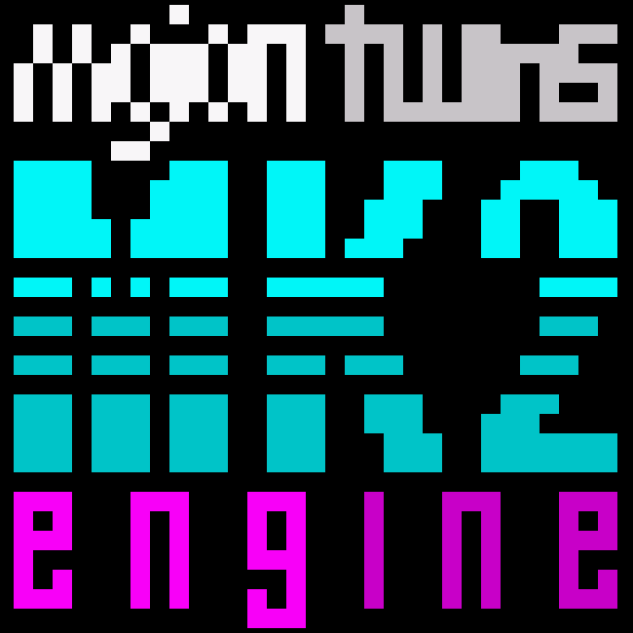

Librerías, frameworks y engines
Engines
Churrera Mk1 / MT Engine Mk2: motor de juegos para Spectrum
Juegos de tipo plataformas (scroll lateral y cenital)
Scripting (modificar dinámicamente parámetros del motor)
Configurable / parametrizable
C / Ensamblador (z88dk)
Game engine (SPLib)
GPL (Mk1) / CC-BY-SA (Mk2)

Slide 42
Tiles y sprites
En los ordenadores retro las pantallas se crean usualmente como un patrón o mosaico de baldosas (tiles)
Los elementos constructivos son los tiles, pequeñas imagenes con las que se compone la imagen total final (la pantalla o tilemap)
Este conjunto de tiles para construir pantallas se denomina tileset
Además para cada pantalla es necesario definir el comportamiento o atributos de sus tiles (puertas, pared, traspasable, que mata, etc)
Este comportamiento se suele definir en un mapa de estado (StateMap) o mapa de atributos (AttrMap) que asigna a cada tile de la pantalla un estado o atributo (traspasable, movil, etc)
En ocasiones el StateMap está implicito en el TileMap
https://opensource.com/article/18/4/easy-2d-game-creation-python-and-arcade

Slide 43
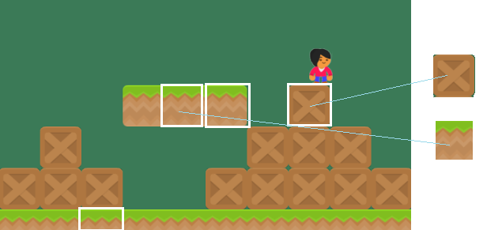
Tiles y sprites
Pantalla creada como patrón o mosaico de baldosas (tiles)
https://opensource.com/article/18/4/easy-2d-game-creation-python-and-arcade

Slide 44
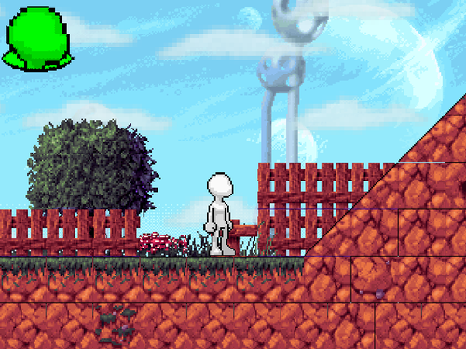
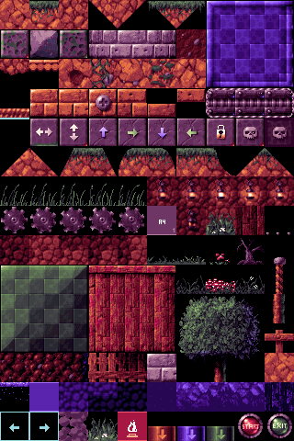
Tiles y sprites
Una pantalla de tiles junto a su tileset
https://www.yoyogames.com/blog/3/seamless-tile-scaling-in-gamemaker

Slide 45
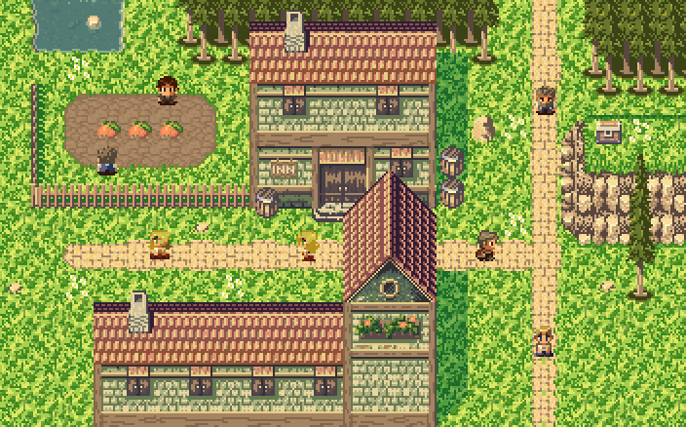
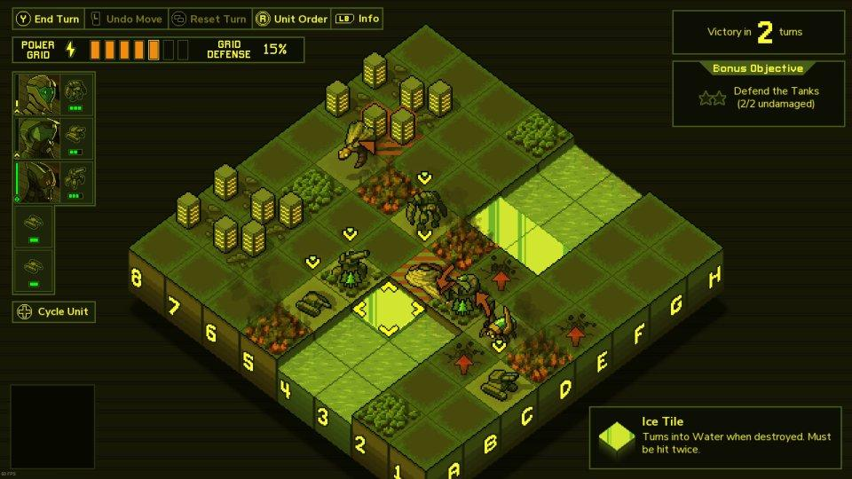
Tiles y sprites
Algunos ejemplos de lo que se puede hacer
https://thenewstack.io/retro-game-pico-8-basics/ https://www.reddit.com/r/IntoTheBreach/comments/9uixui/question_please_help_why_does_my_screen_look_like/

Slide 46
Tiles y sprites
Sprite: 1 An elf or fairy.
2 A computer graphic which may be moved on-screen and otherwise manipulated as a single entity.
(Oxford Dictionary)
Los sprites fueron popularizados por Jay Miner. Se trata de un mapa de bits dibujado en la pantalla de ordenador por hardware gráfico especializado sin cálculos adicionales de la CPU (MSX, Atari 400/800, Commodore 64 y Commodore Amiga fueron de los pocos ordenadores que soportan sprites reales).
A menudo son pequeños y parcialmente transparentes. Típicamente se usan para crear los gráficos de los personajes
Por extensión se habla de sprites para referirse a los gráficos de los personajes con movimiento de un juego
https://opensource.com/article/18/4/easy-2d-game-creation-python-and-arcade

Slide 47
Tiles y sprites
La definición, formato y aspecto de un sprite depende totalmente de la arquitectura y capacidades de la máquina (número de colores, tamaño, etc)
Al final son bytes en memoria que definen una imagen, las capacidades varían con la máquina
Ej: spectrum, 2 colores por caracter (sprite de 8x8 pixeles)
https://opensource.com/article/18/4/easy-2d-game-creation-python-and-arcade

Slide 48
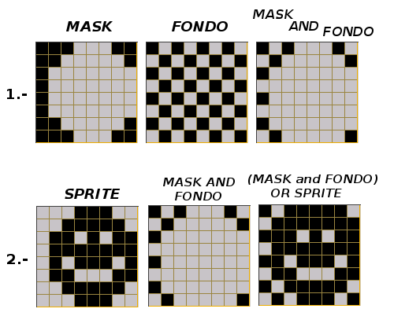
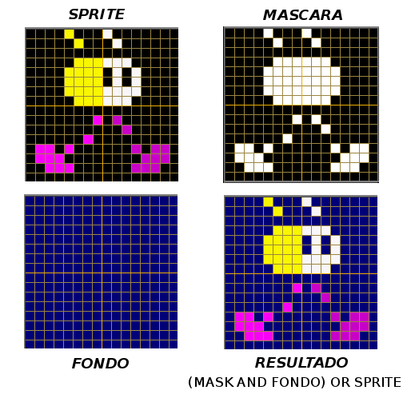
Tiles y sprites
Mostrar sprites en pantalla. Básicamente tres métodos: copiado, transparencia y máscara
Copiado: se escribe la imagen en pantalla por encima de lo que exista en la posición
Transparencia: Se define un color del sprite como color transparente y no se pinta
Máscara: para cada sprite se define su máscara, un negativo del sprite que indica qué es sprite y qué es fondo
https://wiki.speccy.org/cursos/ensamblador/gfx3_sprites_lowres
https://opensource.com/article/18/4/easy-2d-game-creation-python-and-arcade

Slide 49
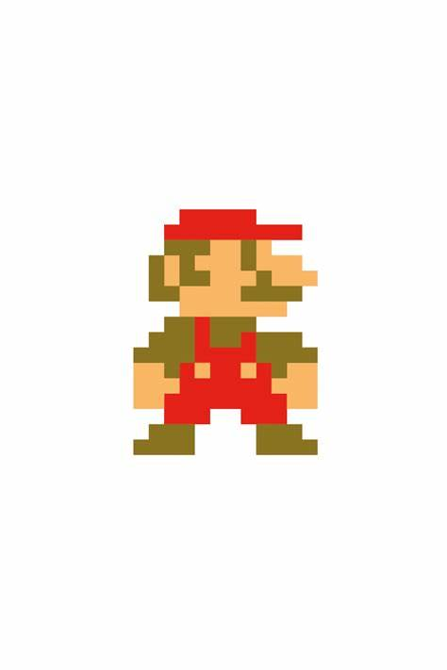
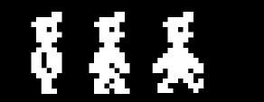
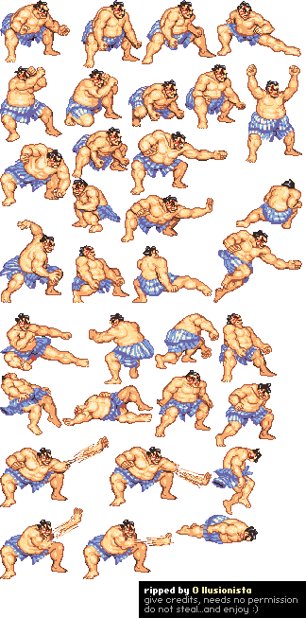
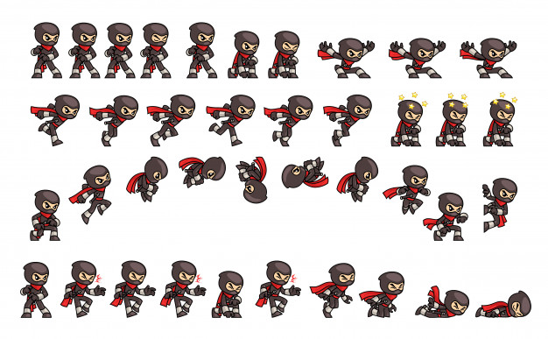
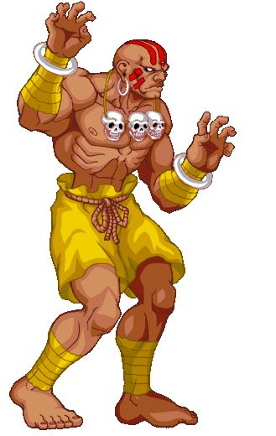

Tiles y sprites

Slide 50
Tiles y sprites
Cualquier editores gráfico es válido!
Interesante: definición de paleta de colores, exportación a formatos desarrollo (texto, asm, csv…), multiarchivo, soporte para sprites
Recomendaciones: SevenuP, grafx2, i.Mage, mypaint, gimp, kolourpaint
Existen herramientas para conversión de imágenes al formato de cada máquina
https://opensource.com/article/18/4/easy-2d-game-creation-python-and-arcade

Slide 51
Mapas
Los mapas se componen de pantallas conectadas entre sí
Las diversas pantallas se definen mediante tiles
Se almacenan en memoria tanto las pantallas como sus conexiones
Importante: tamaño (compresión), almacenamiento, desplazamiento
Recomendaciones: Tiled, mappy, libreoffice
Tiled permite extender sus funciones mediante python. Interesante para exportar a diferentes formatos.

Slide 52

Mapas
Tiled

Slide 53
Música
Es una parte compleja pues requiere sincronización y conocimiento técnico de la máquina
Sencillo efectos sonoros y melodías, complicado músicas de juego
Creación simple mediante cpu o compleja con procesadores de sonido
Abstracción de complejidad: MIDI, notas, compositores, trackers
Recomendaciones: wyztracker, beepola, chipnsfx

Slide 54


Música
Wyztracker y beepola

Slide 55
Utilidades, organización y gestión
Existen muchas utilidades para automatizar tareas
convertir imágenes a formato de máquina (bmp2scr, png2c, png2sprite)
convertir texto en código reconocible por la máquina (bas2tap, txt2bas …)
Conversión y editor de formatos (tap2tzx, tapir, bin2tap,bin2data,bin2rem)
Spectrum Amstrad MSX Commodore64
¡Crea tus propias utilidades!

Slide 56
Utilidades, organización y gestión
Descomponer el código en funciones o procedimientos (rutinas)
Funciones que realicen una única cosa (no mezclar responsabilidades)
Código claro y estructurado
No sobreoptimizar: primero estructurar, luego optimizar
Comentar el codigo! Nunca sobran comentaros
Crear librerías de rutinas (bibliotecas)

Slide 57
Utilidades, organización y gestión
Uso de gestores de código fuente y control de versiones (SCV)
Recomendado Github (mejor Gitlab), git y fossil
No gestionar versiones con sistema de ficheros (multiples copias de ficheros con nombres del tipo .v1, .v2, .bak, .ant, .abril2019, .final, .labuena, etc)
Usar la nube de forma correcta ---> Free Software
Usar entornos gráficos si os proporcionan comodidad y/o seguridad

Slide 58

Toolchains
openMSX
spriteSX
NestorBASIC
MSX BASIC
Geany
Dir DSK/HD
dsk2rom
spriteSX
Notes:
Camino recomendado: BASIC -> C -> ENSAMBLADOR
Usar preferentemente Engines o Frameworks
Usar librerías e ir creando propias

Slide 59
Toolchains
openMSX
Tiled
GIMP
C
Atom
SDCC
bin/cas
Dir DSK/HD
wyztracker
Fussion-C
spriteSX
wyzplayer
dsk2rom
ensamblador
Emacs
asMSX
Tiled
spriteSX

Slide 60

Toolchains
RGAS
8BP
Locomotive BASIC
WinAPE
Tiled
ArkosTracker
spriteSX

Slide 61
Toolchains
RGAS
ArkosTracker
Gimp
Tiled
C
Atom
CPCTelera
dsk
WinAPE
ensamblador
Pasmo
8BP
spriteSX

Slide 62

Toolchains
BASIC v2
CBM prg Studio
prg
VICE
spriteSX

Slide 63
Toolchains
Goat Tracker
C
Atom
cc65
VChar64
prg
VICE
ensamblador
Vim
ACME
c64lib
spriteSX

Slide 64

Toolchains
Tiled
foursprite
dsk
BASIC (free / zx)
Geany
Zx Basic
FUSE
tzx / tap
beepola
SevenuP
spriteSX

Slide 65
Toolchains
wyztracker
C
tap
ZesarUX
Vim
Churrera Mk1/2
ensamblador
Tiled
SevenuP
spriteSX

Slide 66
Toolchains
Tiled
wyztracker
C
z88dk
tzx / tap
Zx Spin
Vim
wyzplayer
SevenuP
ensamblador
pasmo / sjasmplus
Tiled
spriteSX

Slide 67


The end
¿Preguntas?
spriteSX

